Slide 1
Работу выполнила Алексеенко Анастасия ученица 4 а класса.
Тема: путешествие по России.
Город Новосибирск.

Slide 2
Новосиби́рск — третий по численности населения город России, имеет статус городского округа, выполняет функции административного центра Новосибирского района, Новосибирской области и Сибирского федерального округа; является научным, культурным, промышленным, транспортным, торговым, деловым центром и неофициальной столицей Сибири.
Город расположен на Приобском плато, примыкающем к долине реки Обь, рядом с водохранилищем, образованным плотиной Новосибирской ГЭС.
Численность населения Новосибирска (по данным Росстата на 1 января 2012 года) 1 498 921 человек в границах города (согласно текущим оценкам Росстата это третий после Москвы и Санкт-Петербурга более чем 1,5-миллионный город) и около 1,9 млн человек (на 2011) в агломерации (7-е место).

Slide 3
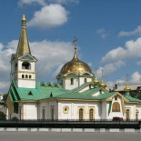
Вознесенский собор

Slide 4
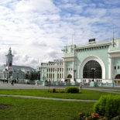
Вокзал железнодорожной станции Новосибирск-Главный

Slide 5
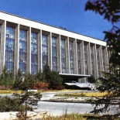
Государственная публичная научно-техническая библиотека СО РАН

Slide 6
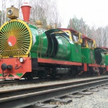
Детская железная дорога

Slide 7
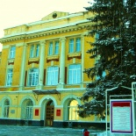
Дом офицеров

Slide 8
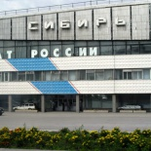
КСК Сибирь

Slide 9
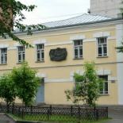
Музей города Новосибирска

Slide 10
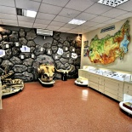
Музей истории и культуры народов Сибири и Дальнего Востока

Slide 11
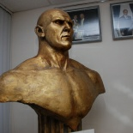
Музей олимпийской славы

Slide 12
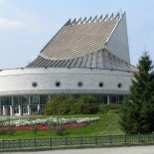
Новосибирский Академический Молодежный театр Глобус

Slide 13
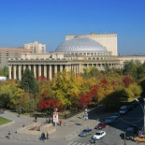
Новосибирский Государственный Академический Театр Оперы И Балета

Slide 14
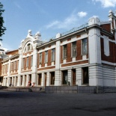
Новосибирский государственный краеведческий музей

Slide 15
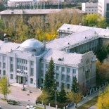
Новосибирский государственный художественный музей

Slide 16
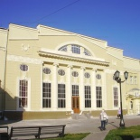
Новосибирский драматический театр Красный факел

Slide 17
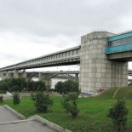
Новосибирский метромост

Slide 18
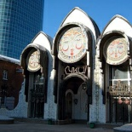
Новосибирский областной театр Кукол

Slide 19
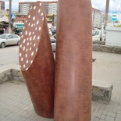
Памятник Колбасе

Slide 20
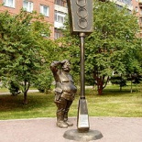
Памятник светофору

Slide 21
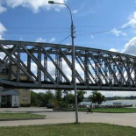
Первый железнодорожный мост через Обь

Slide 22
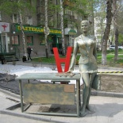
Скульптура Деловая женщина

Slide 23
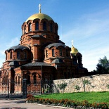
Собор во имя Александра Невского

Slide 24
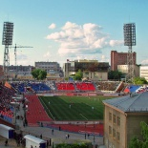
Стадион Спартак

Slide 25
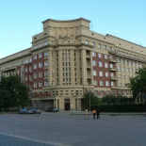
Стоквартирный дом

Slide 26
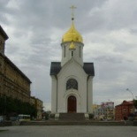
Часовня Святого Николая

Slide 27
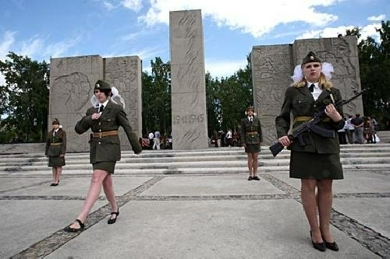

Slide 28
Описание достопримечательности Стоквартирный дом
Стоквартирный дом — восьмиэтажное жилое здание, расположенное в Новосибирске. На Международной выставке искусств и техники в Париже 11 декабря 1937 года проект дома был удостоен диплома 1-й степени, золотой медали и гран-при. В Стоквартирном доме в разное время жили академик Евгений Мешалкин, художник Николай Грицюк, биатлонист Александр Тихонов, дирижёр Евгений Мравинский и актёр Николай Черкасов.

Slide 29
спасибо за внимание!!!=)

